Slide 1
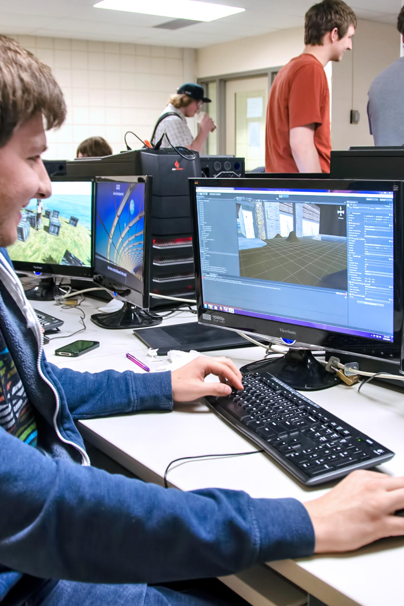

한림대학교 학술제 참가
20195144 김창현
20195276 한만성성

Slide 2

주제 소개
레이싱 퀴즈 게임
정해진 경로를 따라 차로 이동하며 퀴즈를 푸는 게임입니다.

Slide 3

개발된 게임 소개
우리 팀이 개발한 게임은 "만성이를 찾아라"라는 이름으로 차를 타고 만성이에게 도착하면 되는 게임입니다.
프로그래밍 퀴즈가 나오며 그 퀴즈를 못 풀 시 게임 오버가 됩니다.
배고픔 시스템이 있기에 중간에 농장 맵에 들어가 배고픔을 채우기도 합니다.

Slide 4
게임 기획 및 디자인 요소 설명
1
퀴즈
2
배고픔 시스템
3
시각 요소
퀴즈라는 시스템을 추가해 게임을 하면서 공부를 할 수 있어 게임의 유형이 변경됐습니다.
단순하게 타고 지나가는 시스템이 아니라 배고픔 시스템이 있어서, 플레이어는 배고픔을 채우는 재미를 느낄 수 있습니다.
편안하고 귀여운 카툰 그래픽의 에셋을 사용해 게임 세계가 좀 더 생동감있고 편안하게 만들어줍니다.

Slide 5

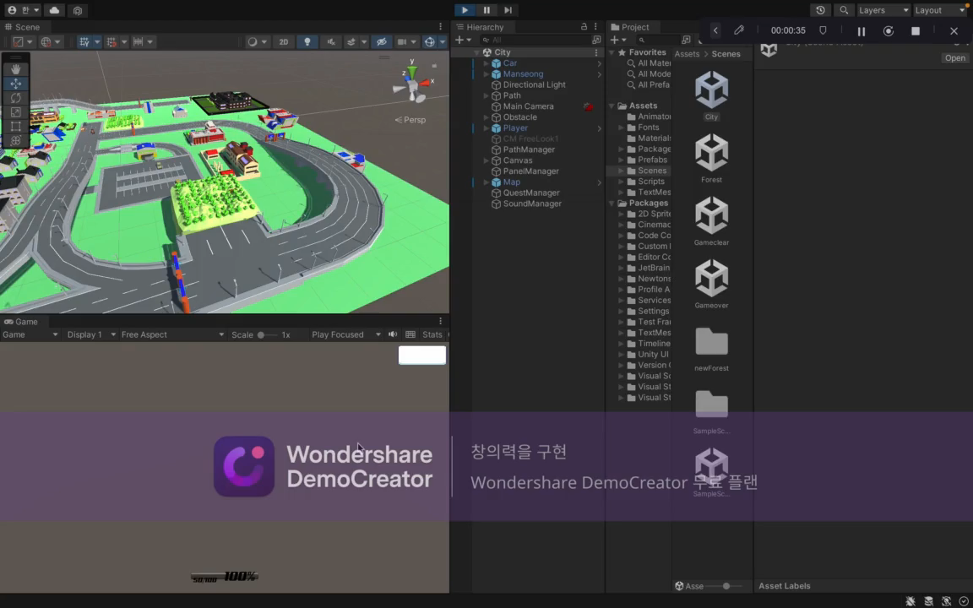

Slide 6
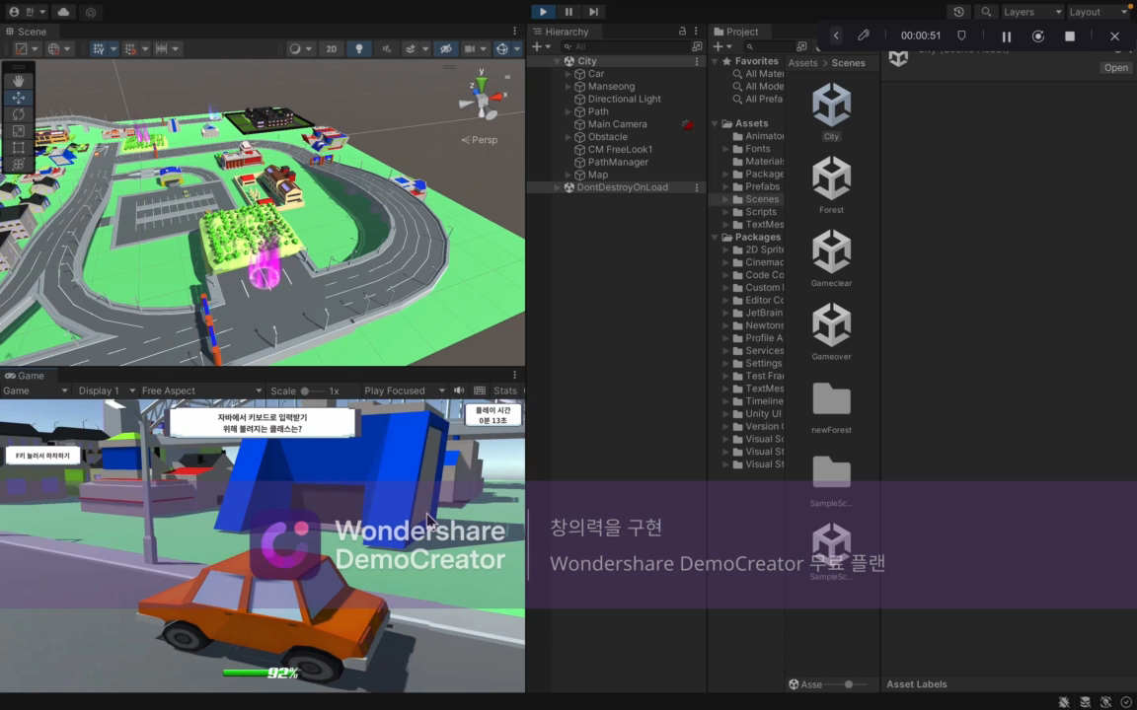

Slide 7
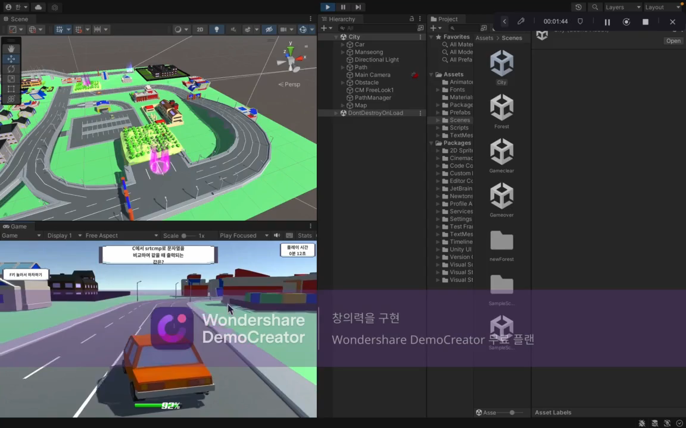

Slide 8
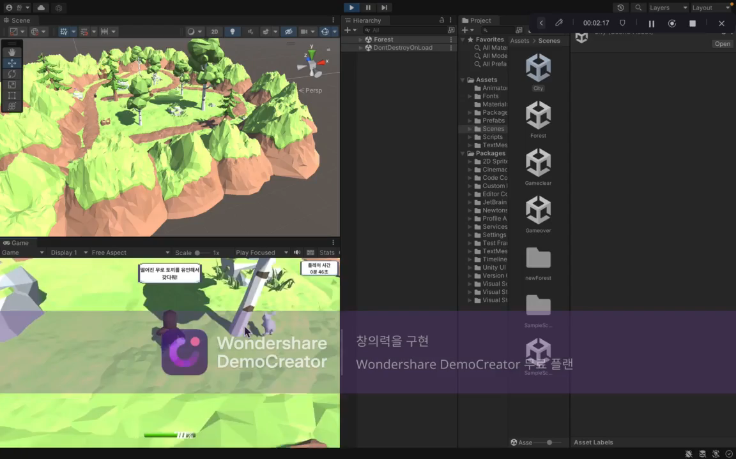

Slide 9
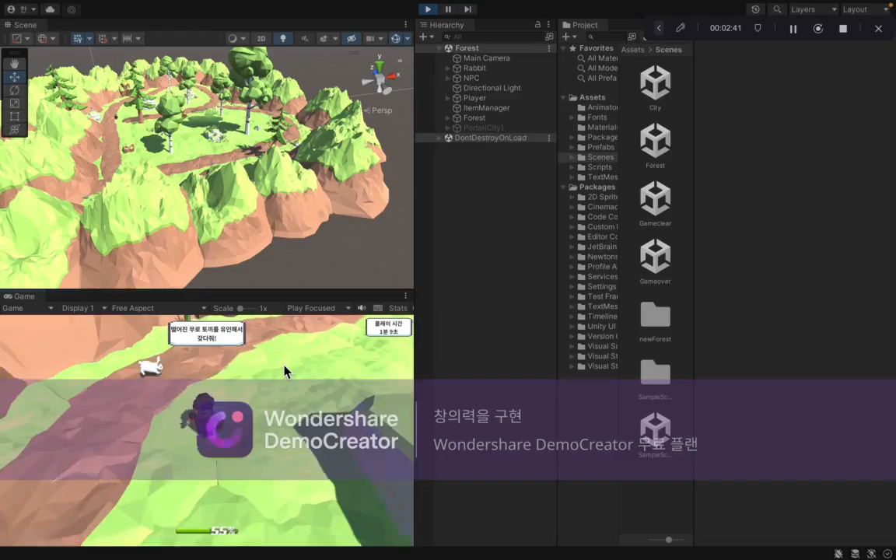

Slide 10
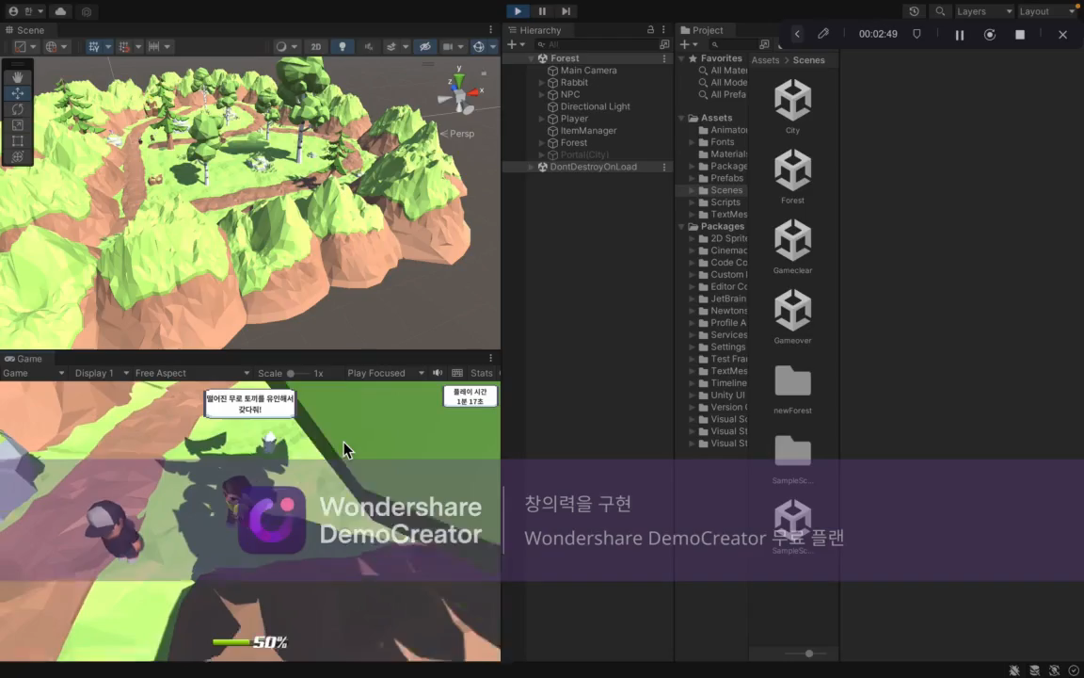

Slide 11
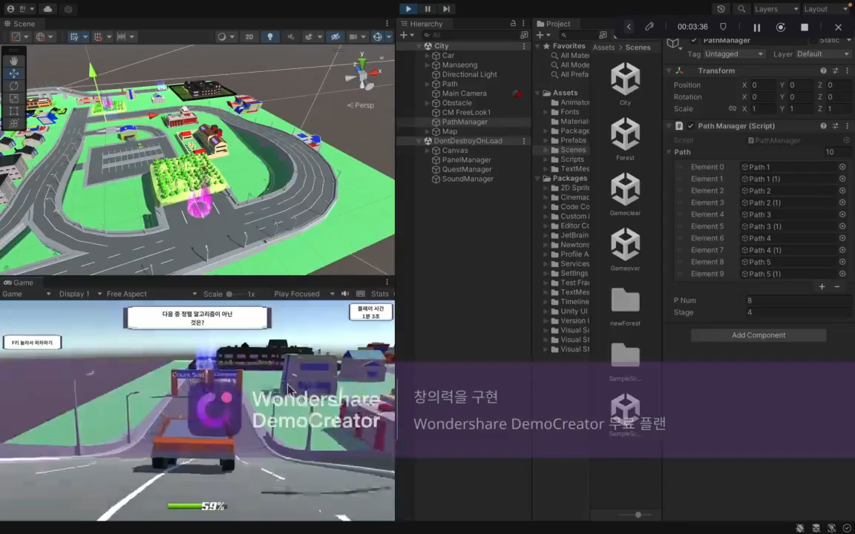

Slide 12
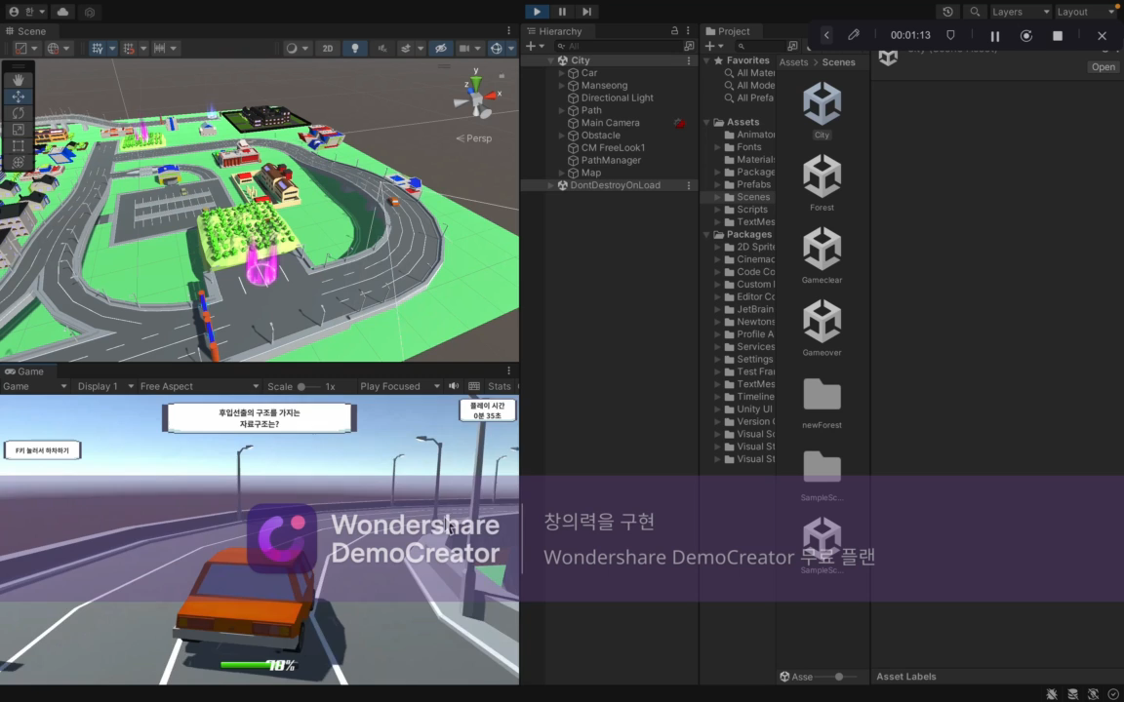

Slide 13
게임 개발 과정과 결과물 소개
1
개발 계획
게임 기획, 기술적인 구현 전략 수립
2
디자인 및 제작
스토리구조 구체화, 그래픽 및 애니메이션 적용, 구체적인 맵 구성성
3
프로그래밍
코딩, 게임 엔진 연동, 퀴즈와 인터페이스 구현
4
테스트 및 수정
버그 픽스, 이펙트 및 사운드 추가 작업
5
게임 완료
추가 수정할 점 확인 및 ppt 제출

